Slide 1
NEO Competition Over Trinity
参赛作品：视频网站计费模拟产品案例
TRINITY GROUP

Slide 2
简介
参赛作品介绍：
模拟视频提供商实时收费系统。
基于Trinity提供的链下支付业务。
产品服务：
提供链下虚拟资产支付业务。
远景：
为未来虚拟金融业务提供方案可能性。
基于区块链的技术，提升用户自身对于资产安全保障及支付的需要及满意度。

Slide 3
作品设计
作品设计：
模拟网站部分：
使用NodeJS技术，模拟视频演示网站
依赖模块：产品的展示依赖于Trinity网络节点的设计，包括：
NEO合约服务
通道服务
Trinity钱包服务
Neo competition
合约服务
Neo competition网站部分
同步结算
信息到链上
实时监控验证
通道发送ID信息
Trinity Wallet
触发注册，线下交易等
验证结果
Trinity代理服务
监控服务
监控/更新通道状态

Slide 4
作品设计
作品设计模型：
用户-1
用户-2
用户-N
……
视频网站
（已提供视频提供商钱包地址）
用户登陆
用户观看视频
用户关闭视频
用户退出
用户登陆
同步结算
信息到链上
触发计费
触发转账
建立通道
触发结算
Trinity网络

Slide 5
Trinity介绍
作品依赖：由于作品以Trinity技术基础，因此接下来将简要介绍同trinity提供的服务：
Trinity服务宗旨
以研究区块链线下支付技术为基础，为广大区块链爱好者和NEO提供优质服务。
以状态通道技术为突破口，逐渐使虚拟货币线下支付成为现实。
以去中心化技术为导向，逐渐实现技术演进并推出方案雏形。
以提升用户区块链技术的体验为中心，最终形成多赢局面。
Trinity服务对象
广大线下用户以及链上虚拟货币提供商。
Trinity开发进度
目前测试版本Beta V1已经发布。

Slide 6
Trinity介绍
Trinity服务：
Trinity通道服务：
提供线下和链上数字资产服务。
注册钱包地址。
创建状态通道，存储/管理通道状态。
生成交易信息，并通知合约服务生成交易合约。
提供通道结算功能。
Trinity合约服务：
生成交易合约。
链上信息同步至线下，触发线下通道状态更新。
Trinity Wallet钱包服务：
提供多资产属性，目前支持Neo， TNC等资产。
提供资产转账功能。同时支持链上和线下模式。

Slide 7
产品优势
产品优势及劣势分析：相较于传统中心化节点，区块链去中心化的设计有其天生的优势，如表所示：
产品 | 中心化产品 | 区块链产品
 |  | 链上产品 | 链下产品
优势 | 易于控制。 交易简单。 资产流向可跟踪性。 网络拓扑简单。 | 交易简单。 基于加密技术，安全性提高。 账目公正公开性和透明性。 链上资产不可更改性。 资产流向可跟踪性。 个人信息很难被泄露。 不同角色各司其职，互相制约，保持一个平衡。 其他 | 包含所有链上产品的优势。 为链上产品提供扩容服务，提升客户体验。 提高交易的实时性。 根据用户需求产生费用，实现精确控制。 可扩展性。 多平台支持。
劣势 | 安全性差，个人信息容易泄露。 账目公开取决于管理员授权。 资产容易修改。 依赖于中心化节点的稳定性。 | 不易控制。 交易实时性较差。 | 网络拓扑复杂。

Slide 8
业务应用
区块链行业和技术市场
财务
B2B服务
安全
媒体
贸易
产品扩展应用：基于trinity网络的实际应用，未来的支持场景将包含但不限于一下部分：
游戏消费
在线读书
电商消费行为
电子跟踪
其他场景
游戏
Trinity网络信息网络
书城
电商
电子跟踪

Slide 9
产品和服务
产品及服务：
虚拟资产管理策略。
利用合约机制，创建公平交易平台。
链下产品支付技术支持及策略。
基于互联网技术，使用状态通道技术完成线下交易。
使用开源技术，实现技术支撑和产品更新换代。
区块链产品的应用推广策略。
虚拟资产管理策略
区块链产品应用推广
链下产品支付支持

Slide 10
战略目标
产品战略：
建设链下信息高速公路，提供优质服务。
根据用户需求，提供定制化服务。
提供多资产兑换。
实现用户资产自我管理。

Slide 11
作品演示及操作步骤
前置假设条件
某视频提供商网站已经注册完成，并提供钱包地址（用户名：demo_provider.）。
用户已经在视频提供商服务网站注册成功（用户名：demo_user）。
假定打开网页时，用户已经登陆（登陆动作将触发创建状态通道的动作）。
Trinity各个节点已经正常工作，详细步骤可参考下列链接：
中文版：https://github.com/trinity-project/trinity/blob/master/doc/Trinity_Beta_User_Guide_V0.1_zh_cn.md
英文版：https://github.com/trinity-project/trinity/blob/master/doc/Trinity_Beta_User_Guide_V0.1_en_us.md
环境准备
运行环境：ubuntu 1604。
启动Trinity sNODE和monitor应用。（代码可在trinity官网上clone）
安装nodejs@6.11.4，npm@3.5.2，express@4.16.2，ejs@2.5.7，serve-favicon@2.4.5。
下载代码，解压后，进入到neocompetition目录下，运行命令“npm start”。
演示内容
演示线下小额转账。
演示账目结算成功。

Slide 12
作品演示及操作步骤
操作步骤
访问http://localhost:3000，打开演示视频提供商页面。依次显示下列提示框：
成功注册demo_user的钱包地址。附录-A 1.成功注册demo_user的钱包地址
成功注册demo_provider的钱包地址。附录-A 2.成功注册demo_provider的钱包地址
成功建立demo_user和demo_provider之间的状态通道。附录-A 3.成功状态通道建立
点击播放开关，开始计算观看时长。
备注：目前暂时使用“暂停”模拟关闭视频或者停止观看的用户操作，用以计算使用的费用，并且出发通道小额线下转账。
结果验证：打开trinity的web-wallet， 查看钱包中的balance数目减少（如果没有交易，与钱包中deposit数目应该一致）
结算操作
点击页面中右上角的”sign out”用于用户登出。触发结算账目的动作
结果验证：打开wallet，会发现channel已经被删除，用户账户余额中减少相应的消费费用

Slide 13
联系信息
联系我们
组织：Trinity Group。
代码github信息：https://github.com/trinity-project/trinity。

Slide 14
NEO Competition Over Trinity
谢谢！

Slide 15
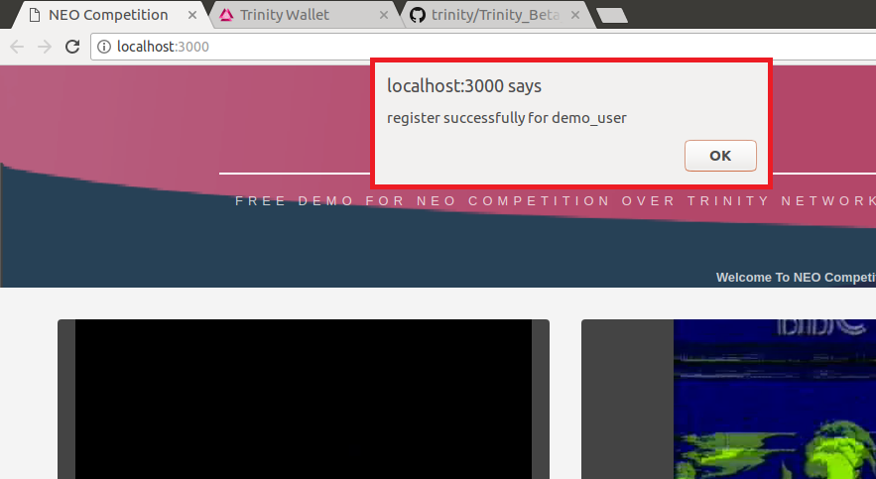
附录-A 1.成功注册demo_user的钱包地址

Slide 16
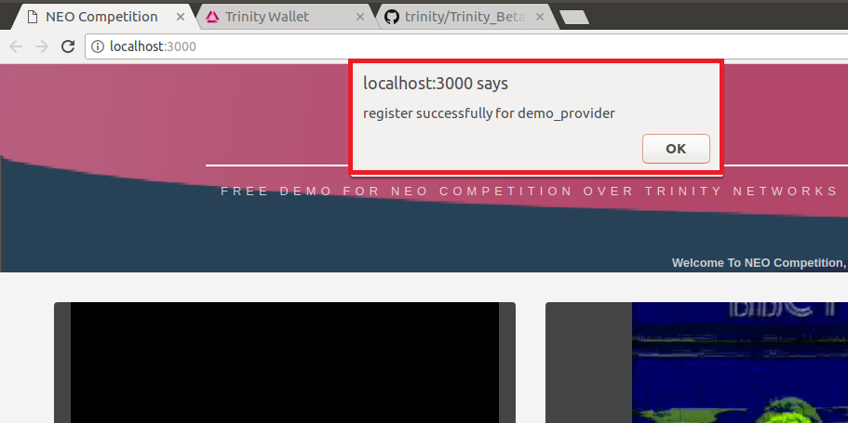
附录-A 2.成功注册demo_provider的钱包地址

Slide 17
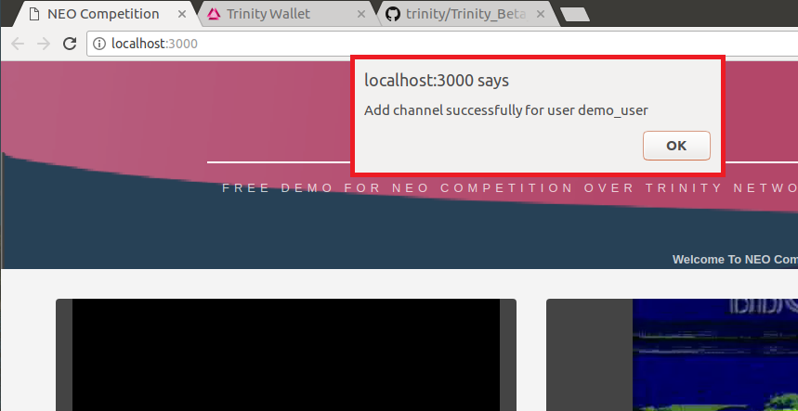
附录-A 3.成功状态通道建立

